Slide 1
ОГИДД УМВД России
по г. Магнитогорску
Челябинской области

Slide 2
За 9 месяцев 2014 в городе Магнитогорске в результате дорожно-транспортных происшествий травмированы 53 несовершеннолетних ребенка в возрасте до 16 лет (в 2013 году - 36 ), 17 детей пострадали по собственной неосторожности.
За сентябрь-октябрь 2014 года на территории г. Магнитогорска зарегистрировано 15 ДТП с участием несовершеннолетних детей.
Анализ дорожно-транспортных происшествий с участием несовершеннолетних участников дорожного движения, зарегистрированных в сентябре - октябре 2014 года, свидетельствует, что наибольшее количество ДТП приходится на возраст 8 и 10 лет. Из 15 зарегистрированных дорожно-транспортных происшествий с участием несовершеннолетних, шесть ДТП произошли в период времени с 11 до 15 часов, семь ДТП - в период времени с 16 до 19 часов. Наиболее аварийными днями недели явились четверг (5 ДТП) и пятница (4 ДТП).

Slide 3
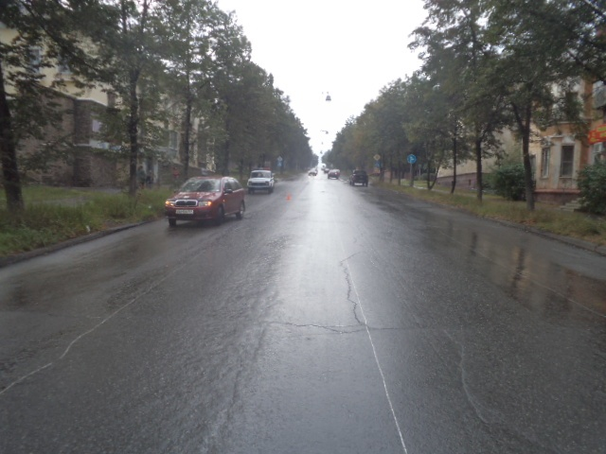
04.09.2014 года в 18 часов 30 минут водитель, управляя автомобилем Шкода Фабиа, двигаясь по ул. Строителей от ул. Менделеева в сторону пл. Свердлова, напротив дома № 36 по ул. Строителей совершил наезд на пешехода, который переходил проезжую часть дороги в неустановленном для перехода месте.

Slide 4
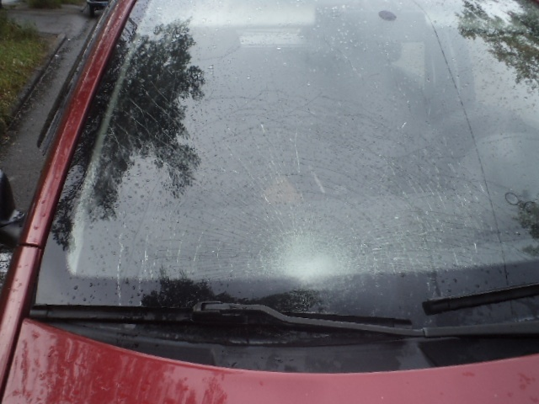
В результате происшествия несовершеннолетний пешеход – девочка 2003 года рождения (11 лет), учащаяся 5 класса МОУ «СОШ № 34», получила травмы: ушиб мягких тканей головы, ушиб и ссадина правой нижней конечности. Назначено амбулаторное лечение.

Slide 5
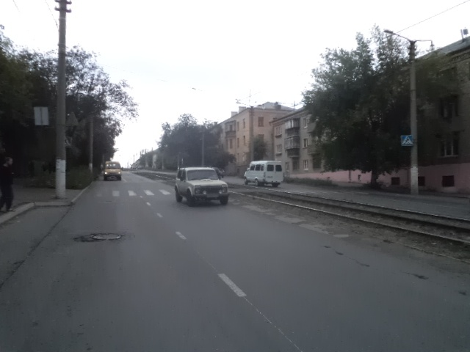
05.09.2014 г. в 13 ч. 25 мин. водитель, управляя автомобилем «ВАЗ 2121» в районе дома №18 по ул. Н.Шишка совершил наезд на пешехода, который переходил проезжую часть по нерегулируемому пешеходному переходу.

Slide 6
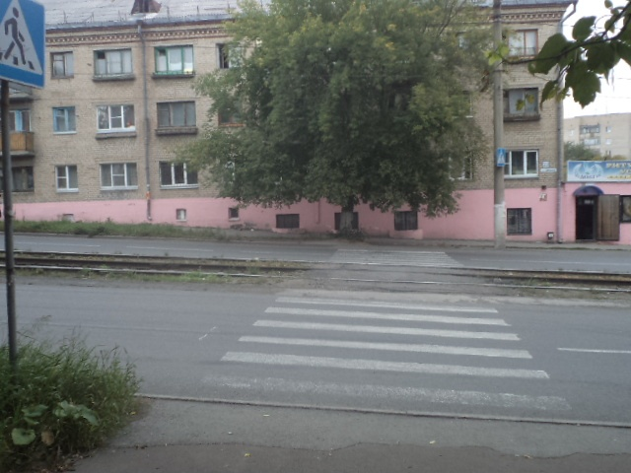
В результате ДТП пешеход – девочка 2003 года рождения (10 лет), учащаяся 5 класса МОУ «СОШ №34», получила травмы – ушиб правого коленного сустава. Назначено амбулаторное лечение.

Slide 7
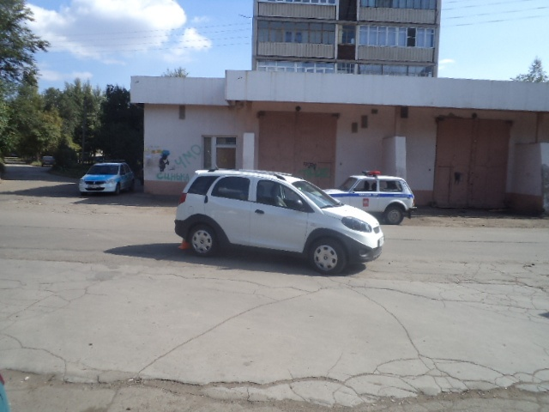
08.09.2014 г. в 12.50 водитель, управляя автомобилем «Черри», двигаясь задним ходом по межквартальному проезду в районе дома №14 по ул. Завенягина, совершила наезд на пешехода, находящегося позади.

Slide 8
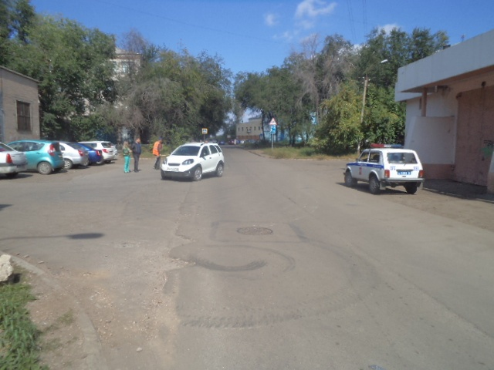
В результате ДТП пешеход – мальчик 2012 года рождения (2 года), воспитанник МДОУ «Детский сад №1», получил травмы – ушибленная гематома волосистой части головы. Пострадавшему назначено амбулаторное лечение.

Slide 9
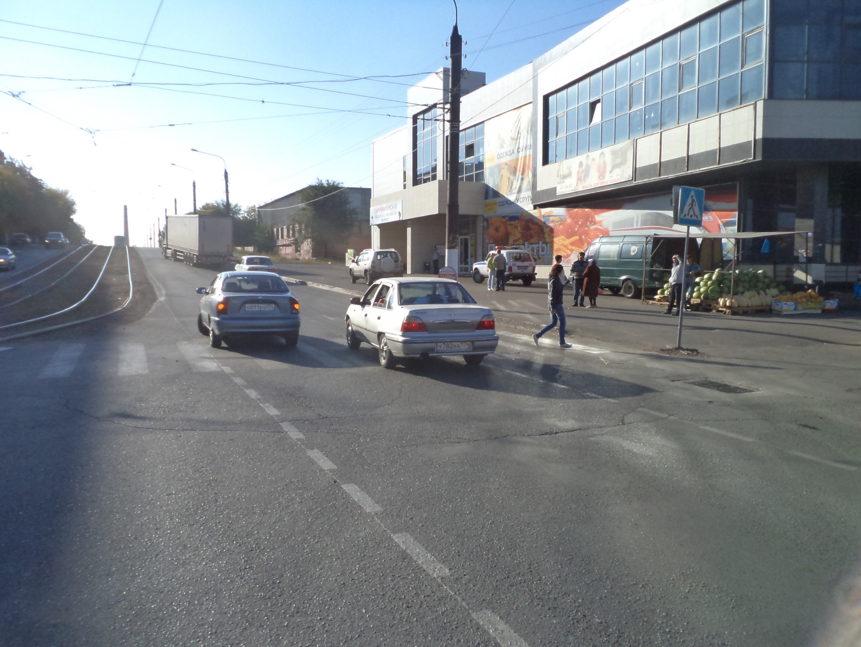
11.09.2014 г. в 18.30 водитель, управляя автомобилем «Заз Шанс» напротив дома №35 по ул. Вокзальная, совершил наезд на пешехода, который переходил проезжую часть по нерегулируемому пешеходному переходу.

Slide 10
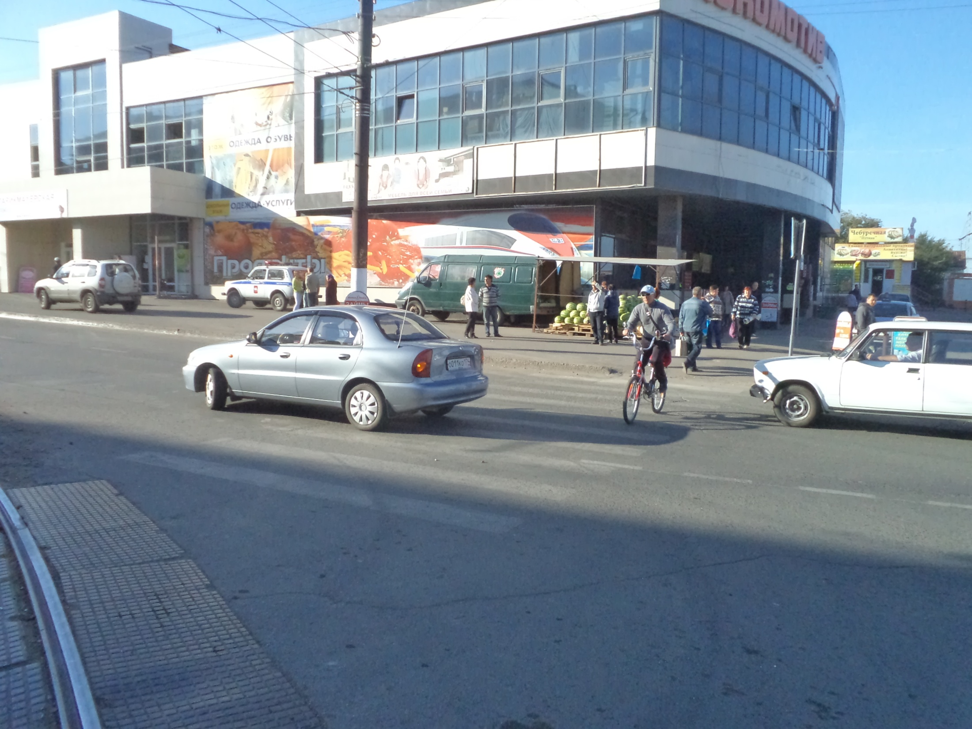
В результате ДТП пешеход – мальчик 2001 года рождения (12 лет), учащийся 6 класса МОУ «СОШ № 3», получил травмы- ушиб поясничного отдела позвоночника. Назначено амбулаторное лечение.

Slide 11
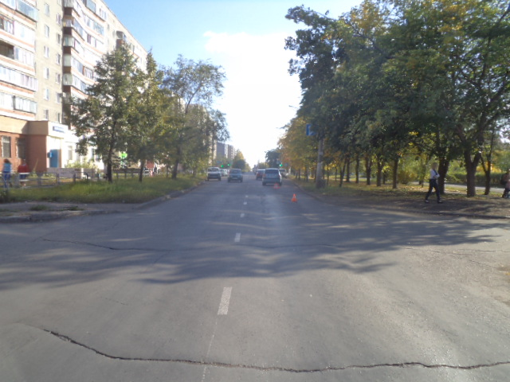
12.09.2014 г. в 17.00 ч. г. Магнитогорск, водитель ,управляя автомобилем «Хундай Гетц», напротив дома №21 по ул. Ворошилова, совершил наезд на пешехода, переходившего проезжую часть дороги в неустановленном для перехода месте.

Slide 12
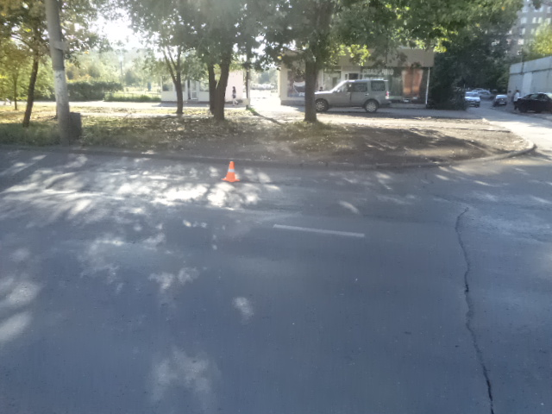
В результате ДТП пешеход - мальчик 2006 года рождения (8 лет), учащийся 2-го класса МОУ «СОШ №47», получил телесные повреждения - ушибленная рана волосистой части головы. Пострадавшему назначено амбулаторное лечение.

Slide 13
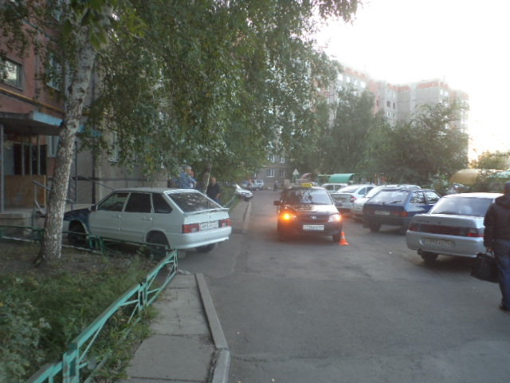
12.09.2014 г. в 19.40 ч. водитель г. Магнитогорск, водитель управляя автомобилем «Лада Гранта», напротив дома №35 по ул. Труда, двигаясь по внутри дворовой территории, совершил наезд на пешехода.

Slide 14
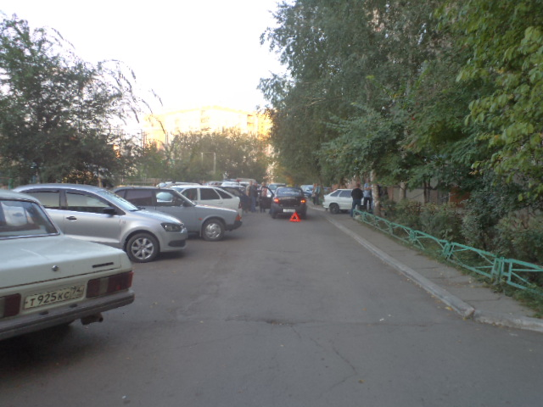
В результате ДТП пешеход - девочка 2007 года рождения (7 лет), учащаяся 1-го класса МОУ «СОШ №1», получила телесные повреждения – ушиб области таза. Пострадавшей назначено амбулаторное лечение.

Slide 15
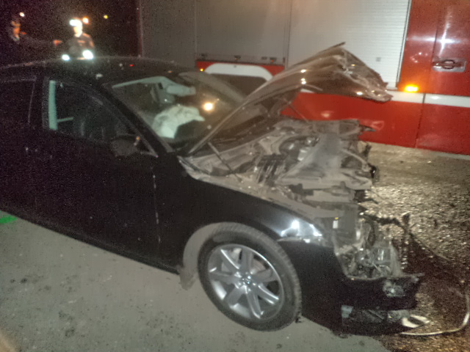
14.09.2014 года в 22.45 в г. Магнитогорске ул. Комсомольская д. 130, водитель управляя автомобилем ВАЗ 21310 выехал на сторону встречного движения , совершил столкновение со встречной автомашиной Ауди А7.

Slide 16
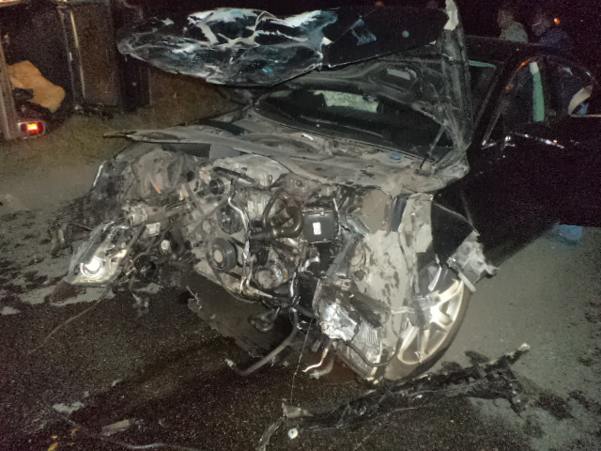
В результате ДТП пассажир автомобиля «Ауди А7», мальчик 2008 года рождения (6 лет), воспитанник МДОУ «ЦРР-Детский сад №153», получил травмы - закрытый перелом нижней трети левого бедра со смещением, ушиб мягких тканей головы. Пострадавший госпитализирован в отделение травматологии. В момент ДТП ребенок находился на заднем сидении в детском удерживающем устройстве.

Slide 17
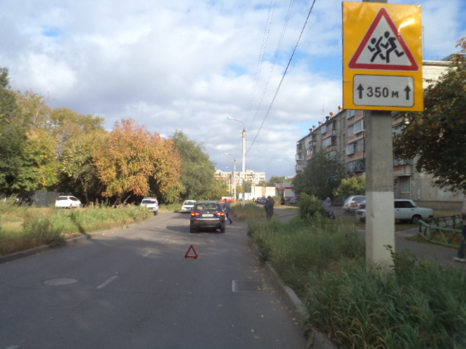
18.09.2014 г. в 16.50 водитель, управляя автомобилем «Мицубиси АSX», напротив дома №10 по переулку Советский совершил наезд на пешехода, переходившего проезжую часть вне зоны пешеходного перехода.

Slide 18
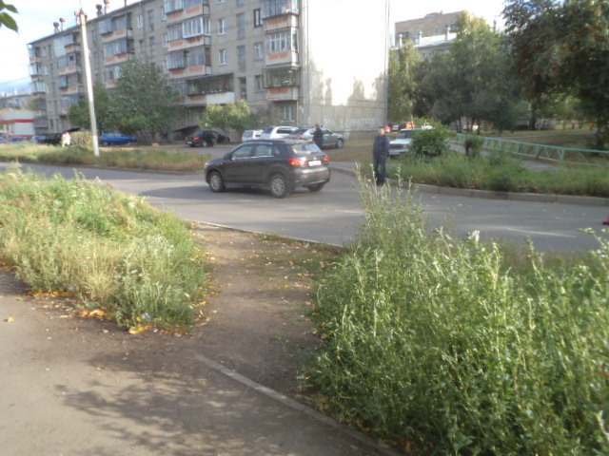
В результате ДТП пешеход – девочка 2003 года рождения (10 лет), учащаяся 5 класса МАОУ «Многопрофильный лицей №1», получила травмы – ушибленная ссадина лица, ушиб правой нижней конечности. Назначено амбулаторное лечение.

Slide 19
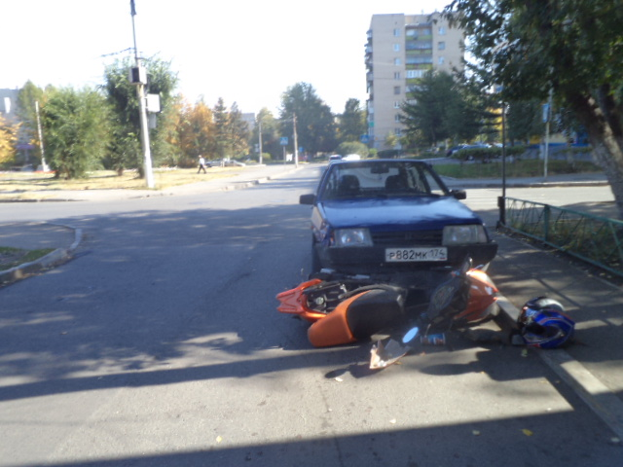
21.09.2014 г. в 12.15 водитель управляя автомобилем «ВАЗ 21093» следовал по ул. Суворова и напротив д. №128 на перекрестке равнозначных дорог не уступил дорогу, совершил столкновение со скутером «Пиранья», который двигался справа. За управлением скутером находился учащийся 9 класса МОУ «СОШ №8», не имеющий права на управление.

Slide 20
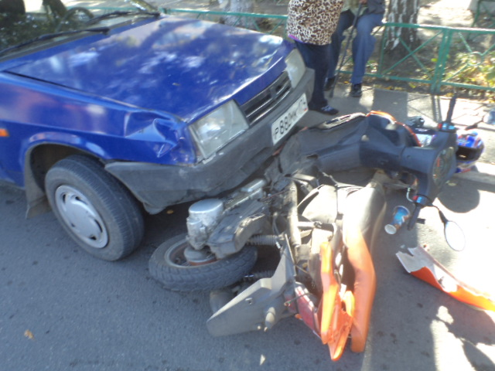
В результате ДТП пассажир скутера – девочка 1999 года рождения (15 лет), учащаяся 9 класса МОУ «СОШ №8» получила травмы – закрытый перелом левой голени, левого бедра со смещением. Госпитализирована в отделение травматологии.

Slide 21
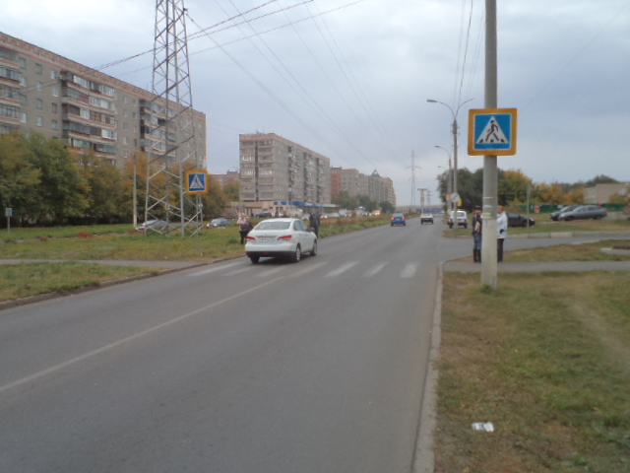
24.09.2014 г. в 08.30 водитель управляя автомобилем «Ниссан Альмера» напротив дома №4 по ул. Тевосяна совершил наезд на пешехода, переходившего проезжую часть по нерегулируемому пешеходному переходу.

Slide 22
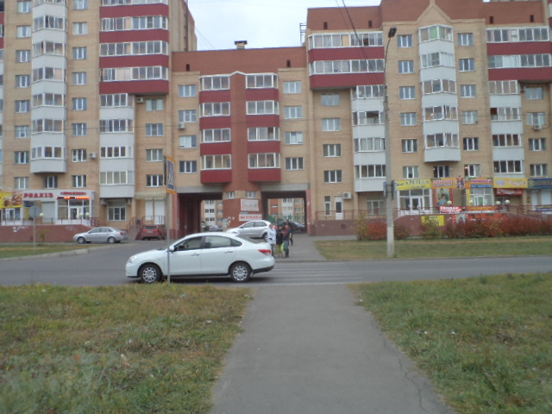
В результате ДТП пешеход – мальчик 2004 года рождения (10 лет), учащийся 4 класса МОУ «СОШ №32», получил травмы – ушибленное осаднение левого коленного сустава. Пострадавшему рекомендовано амбулаторное лечение.

Slide 23
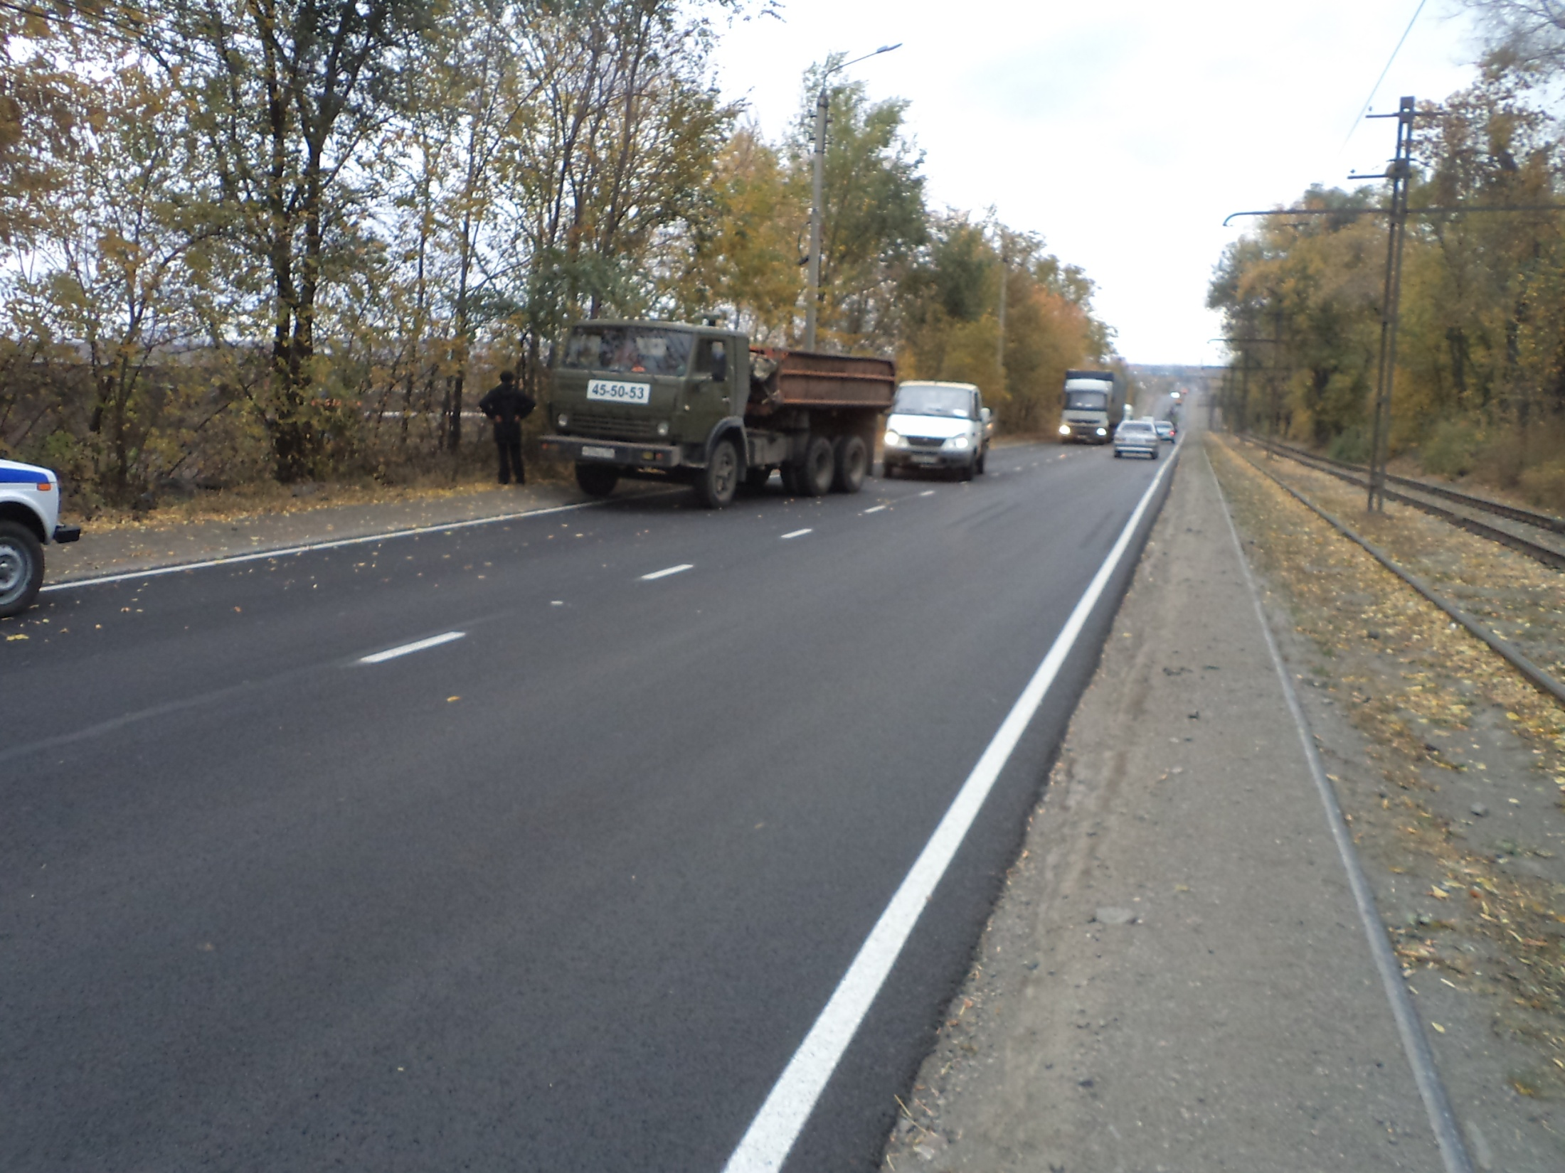
01.10.2014 г. В 15-00 водитель, управляя автомобилем «КамАЗ 5320», следовал по улице Кирова со стороны ООТ «Димитрова» в сторону ООТ «Березки» и в районе дома №141 по улице Кирова, совершил наезд пешехода, переходившего проезжую часть вне зоны пешеходного перехода.

Slide 24
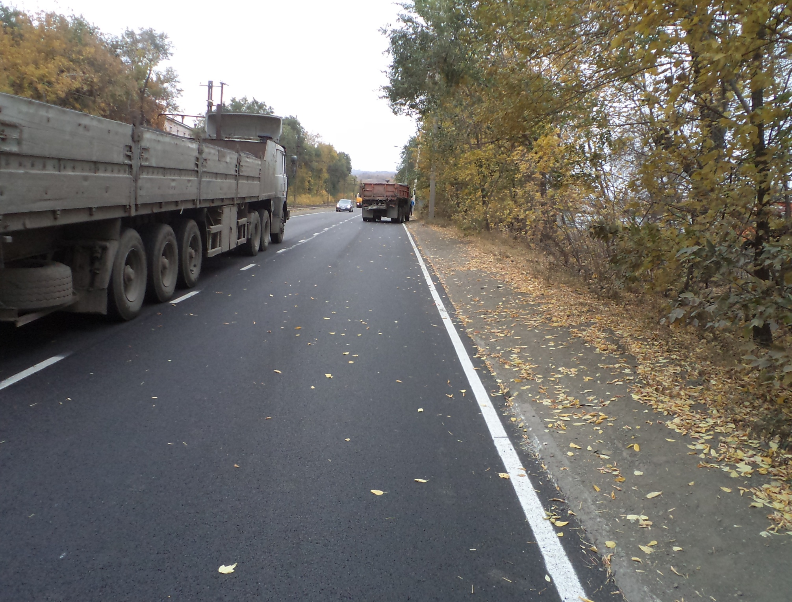
В результате ДТП пешеход – мальчик, 2006 года рождения (8 лет), учащийся 2 класса МС(К)ОУ СК(О)Ш №24 получил травмы –
закрытая черепно-мозговая травма, сотрясение головного мозга, ушиб теменной области и грудной клетки, тупая травма живота.
Госпитализирован в отделение хирургии МУЗ «Детская больница №3». Ребенок выбежал на проезжую часть из-за зеленых насаждений, удар пришелся в район правой двери автомобиля. Мальчик находился на проезжей части без сопровождения взрослых.

Slide 25
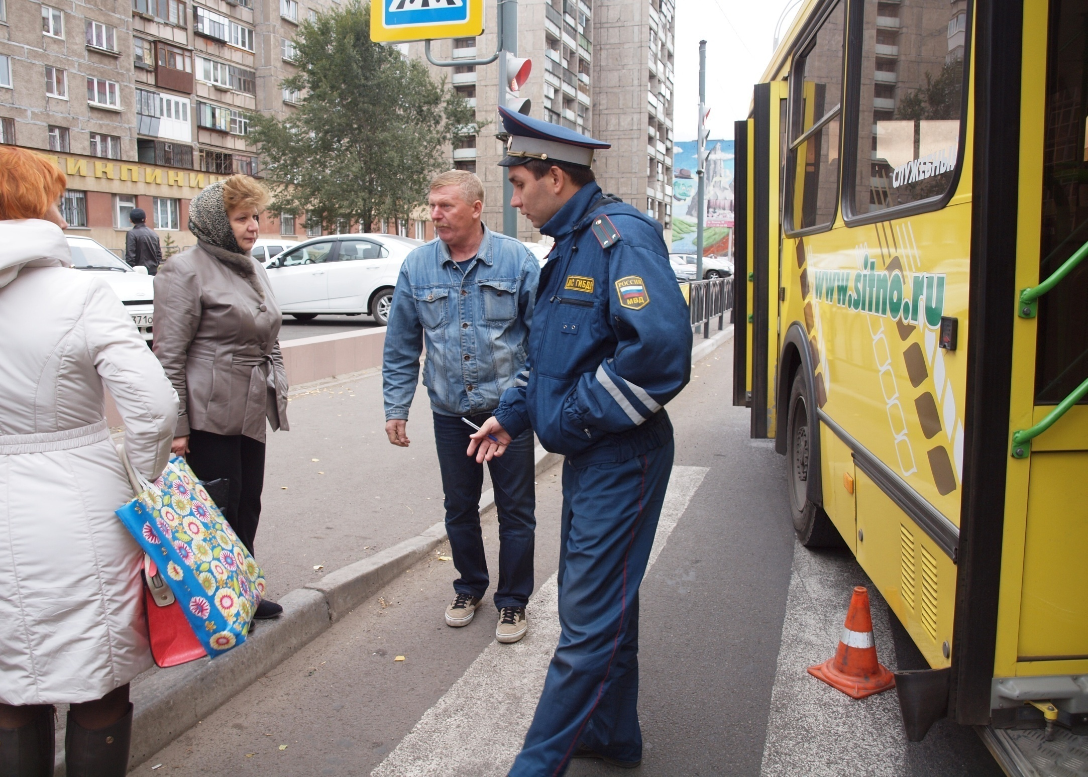
03.10.2014 года в 16 часов 55 минут водитель, управляя автобусом «ЛиАЗ», следуя по проспекту Ленина от улицы Б. Ручьева в сторону улицы Труда, в районе дома № 150 по проспекту Ленина совершил наезд на пешехода, переходившего проезжую часть дороги по регулируемому пешеходному переходу на запрещающий сигнал светофора.

Slide 26
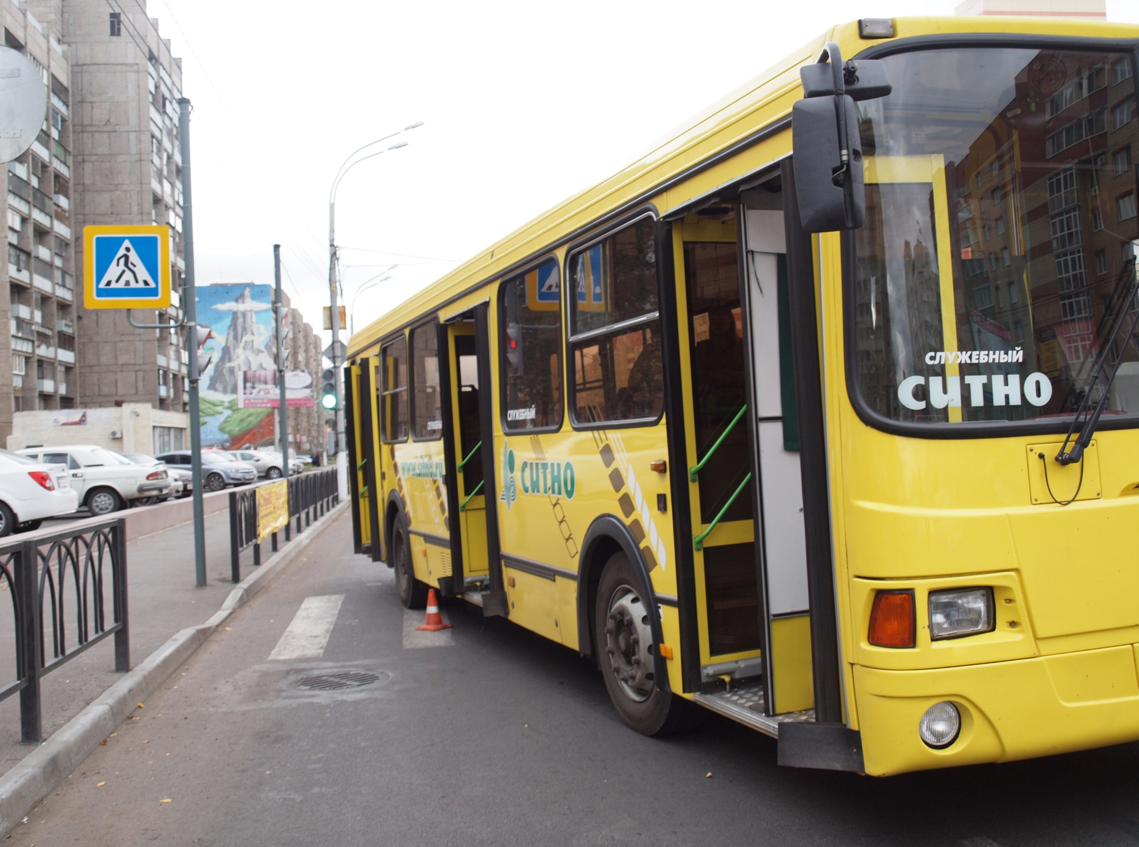
В результате дорожно-транспортного происшествия несовершеннолетний пешеход 2010 года рождения (4 года), неорганизованный, получил травмы: закрытая черепно-мозговая травма, ушиб головного мозга, ушиб передней брюшной стенки, ушиб головы. Госпитализирован в отделение реанимации МУЗ «Детская больница № 3». В момент ДТП находился в сопровождении 8-летней сестры.

Slide 27
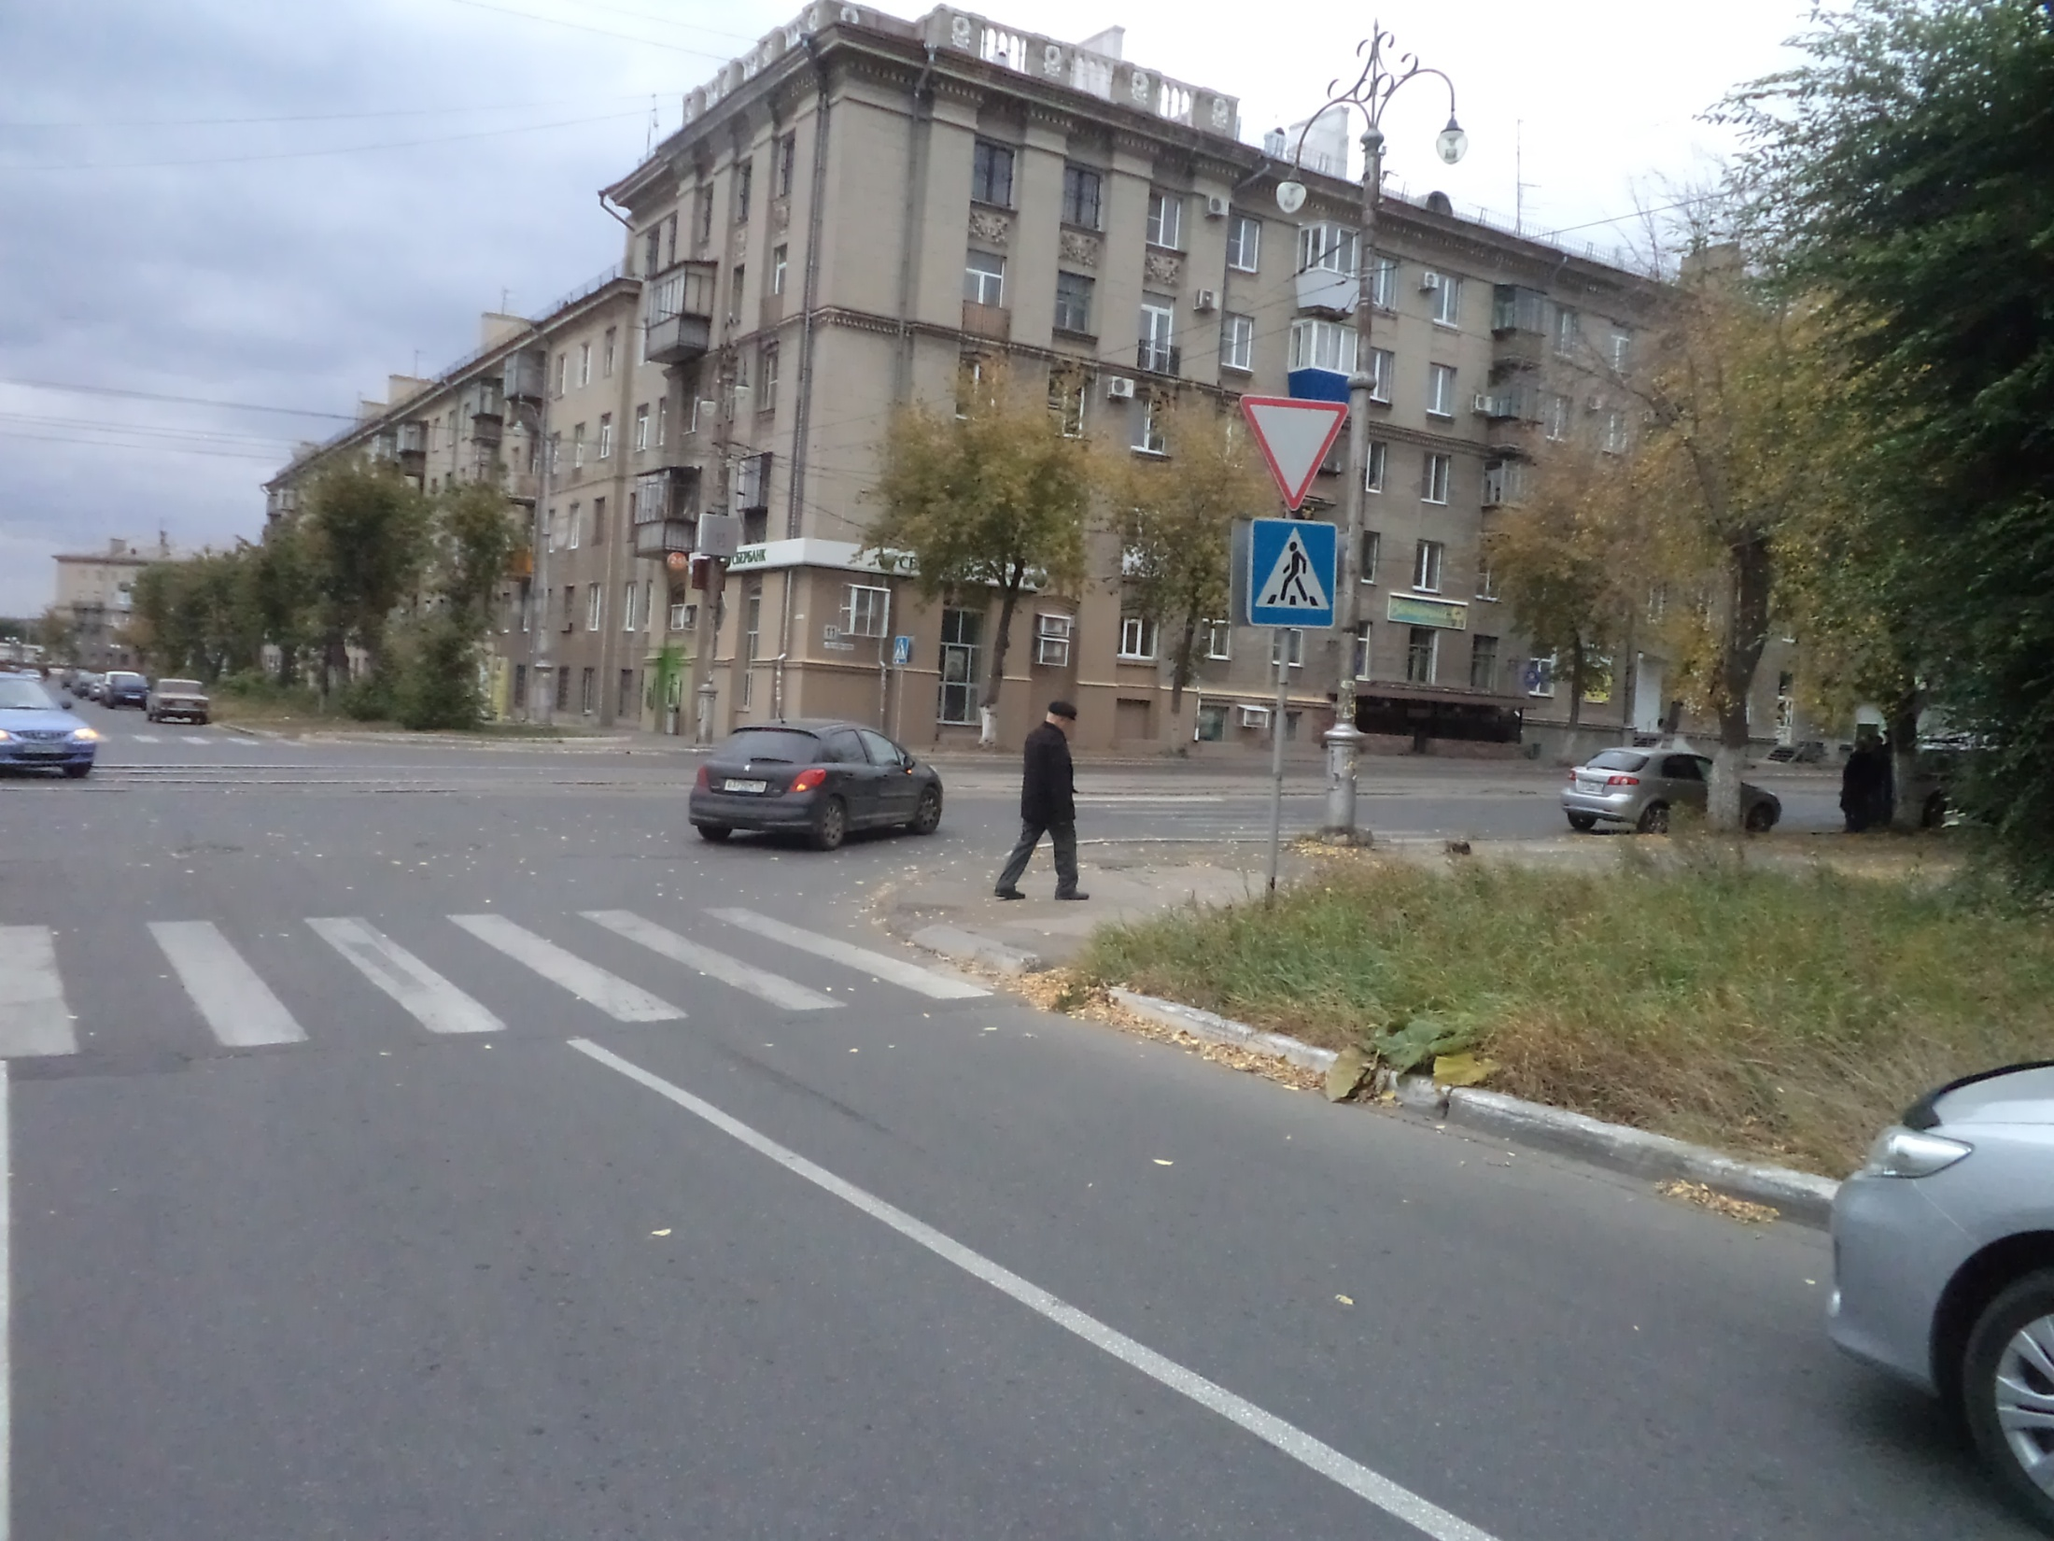
04.10.2014 г. в 12.55 водитель, управляя автомобилем «Шевроле Лацетти» напротив д. 8 по ул. Октябрьская, выполняя маневр поворота направо, совершил наезд на пешехода, переходившего проезжую часть по нерегулируемому пешеходному переходу.

Slide 28
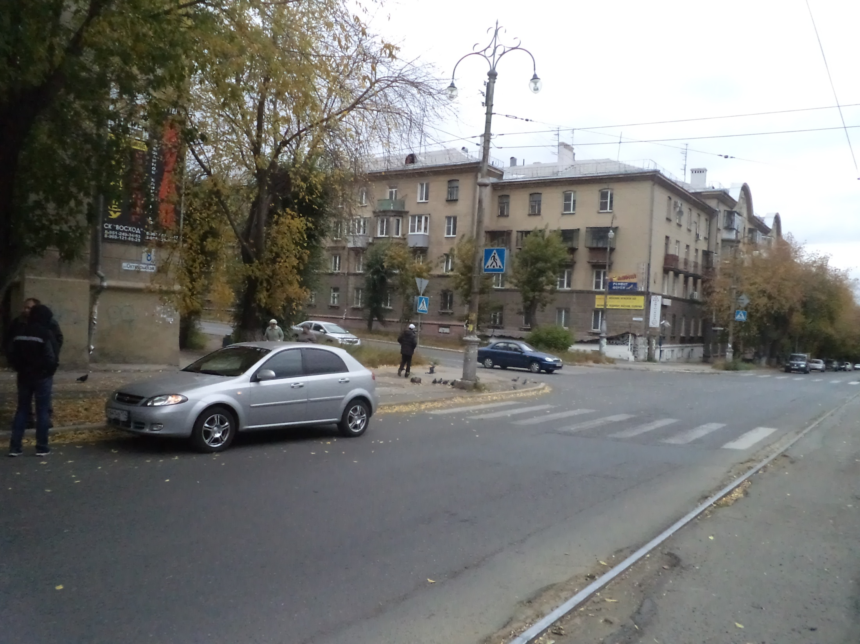
В результате ДТП пешеход – девочка 2000 года рождения (14 лет), учащаяся 8 класса МОУ «МГМЛ при МГТУ» получила травмы – ушиб левого коленного сустава, голени, пальца левой кисти.

Slide 29
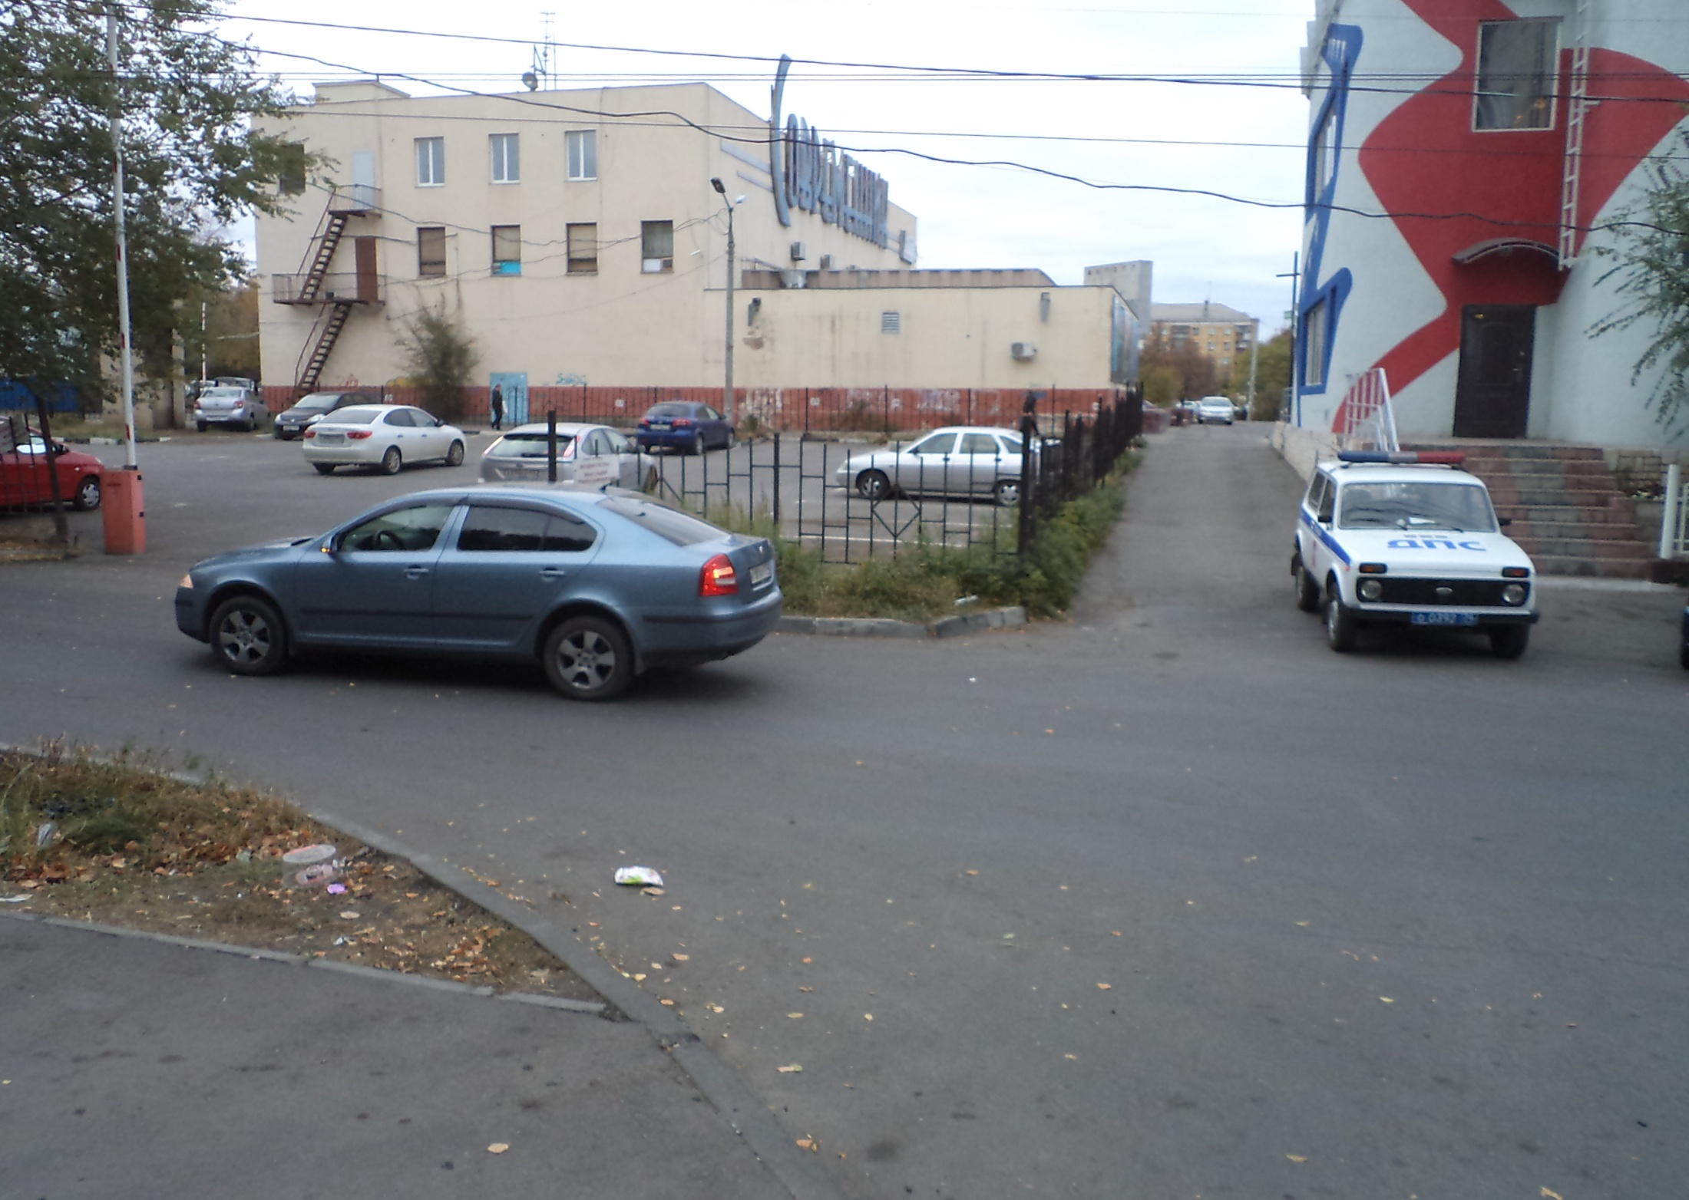
07.10.2014 года в 17 часов 20 минут водитель, управляя автомобилем «Шкода Октавиа», следуя по межквартальному проезду от проспекта К. Маркса в сторону улицы Суворова, в районе дома № 28/1 по улице Грязнова совершил наезд на пешехода, пересекающего проезжую часть на роликовых коньках.

Slide 30
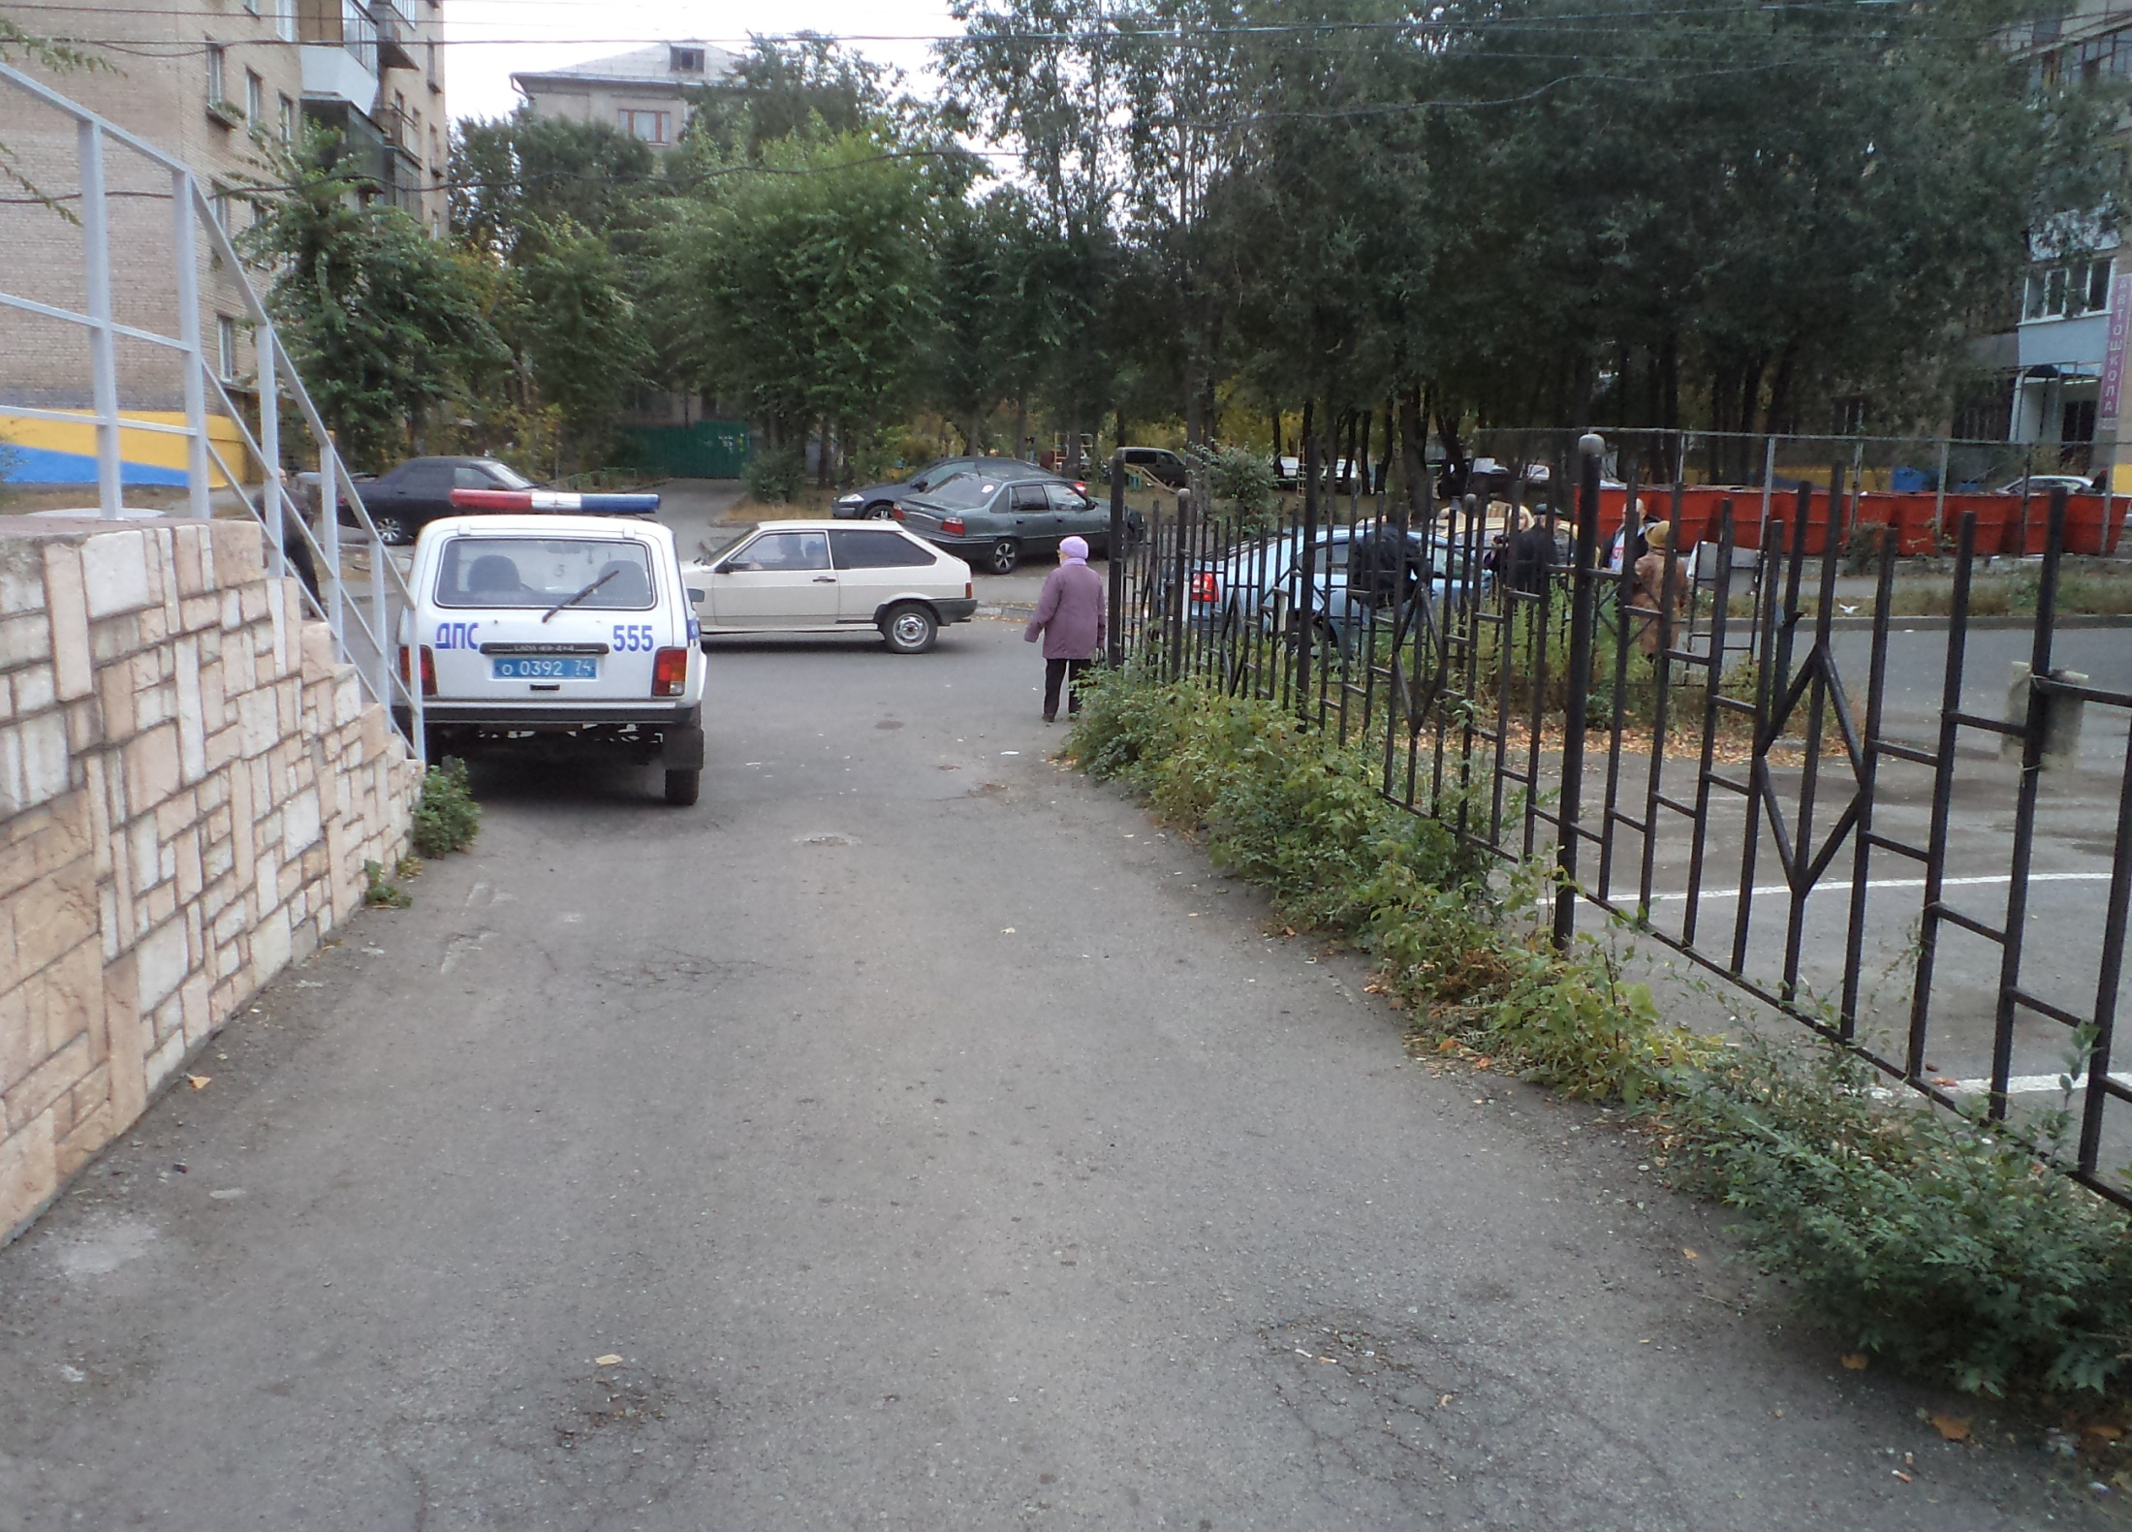
В результате дорожно-транспортного происшествия несовершеннолетний пешеход – мальчик 2005 года рождения (8 лет), учащийся 3 класса МОУ «СОШ № 8» получил травмы: закрытый перелом верхней трети левого бедра со смещением. Госпитализирован в отделение травматологии МУЗ «Детская больница № 3».

Slide 31
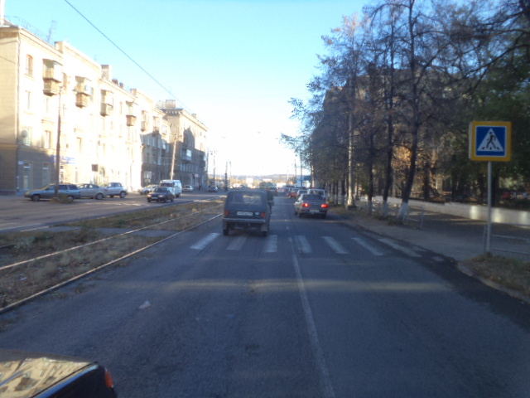
09.10.2014 г. в 16.00 водитель, управляя автомобилем «ВАЗ2121», напротив дома №56 по ул. Строителей, совершил наезд на пешехода, который переходил проезжую часть дороги по нерегулируемому пешеходному переходу в районе здания школы.

Slide 32
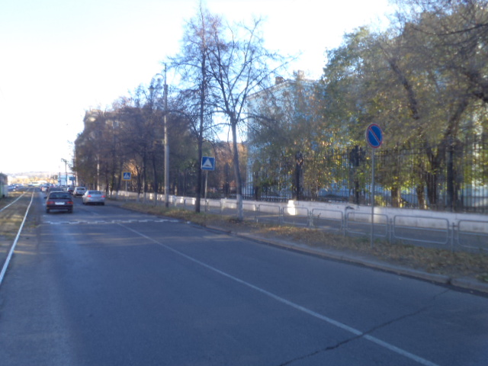
В результате ДТП пешеход – мальчик 2004 года рождения (10 лет), учащийся 4 класса МС(К)ОУ «С(К)ОШ №24», получил травмы – ушиб мягких тканей головы, ушиб левой голени. Пострадавшему назначено амбулаторное лечение.

Slide 33
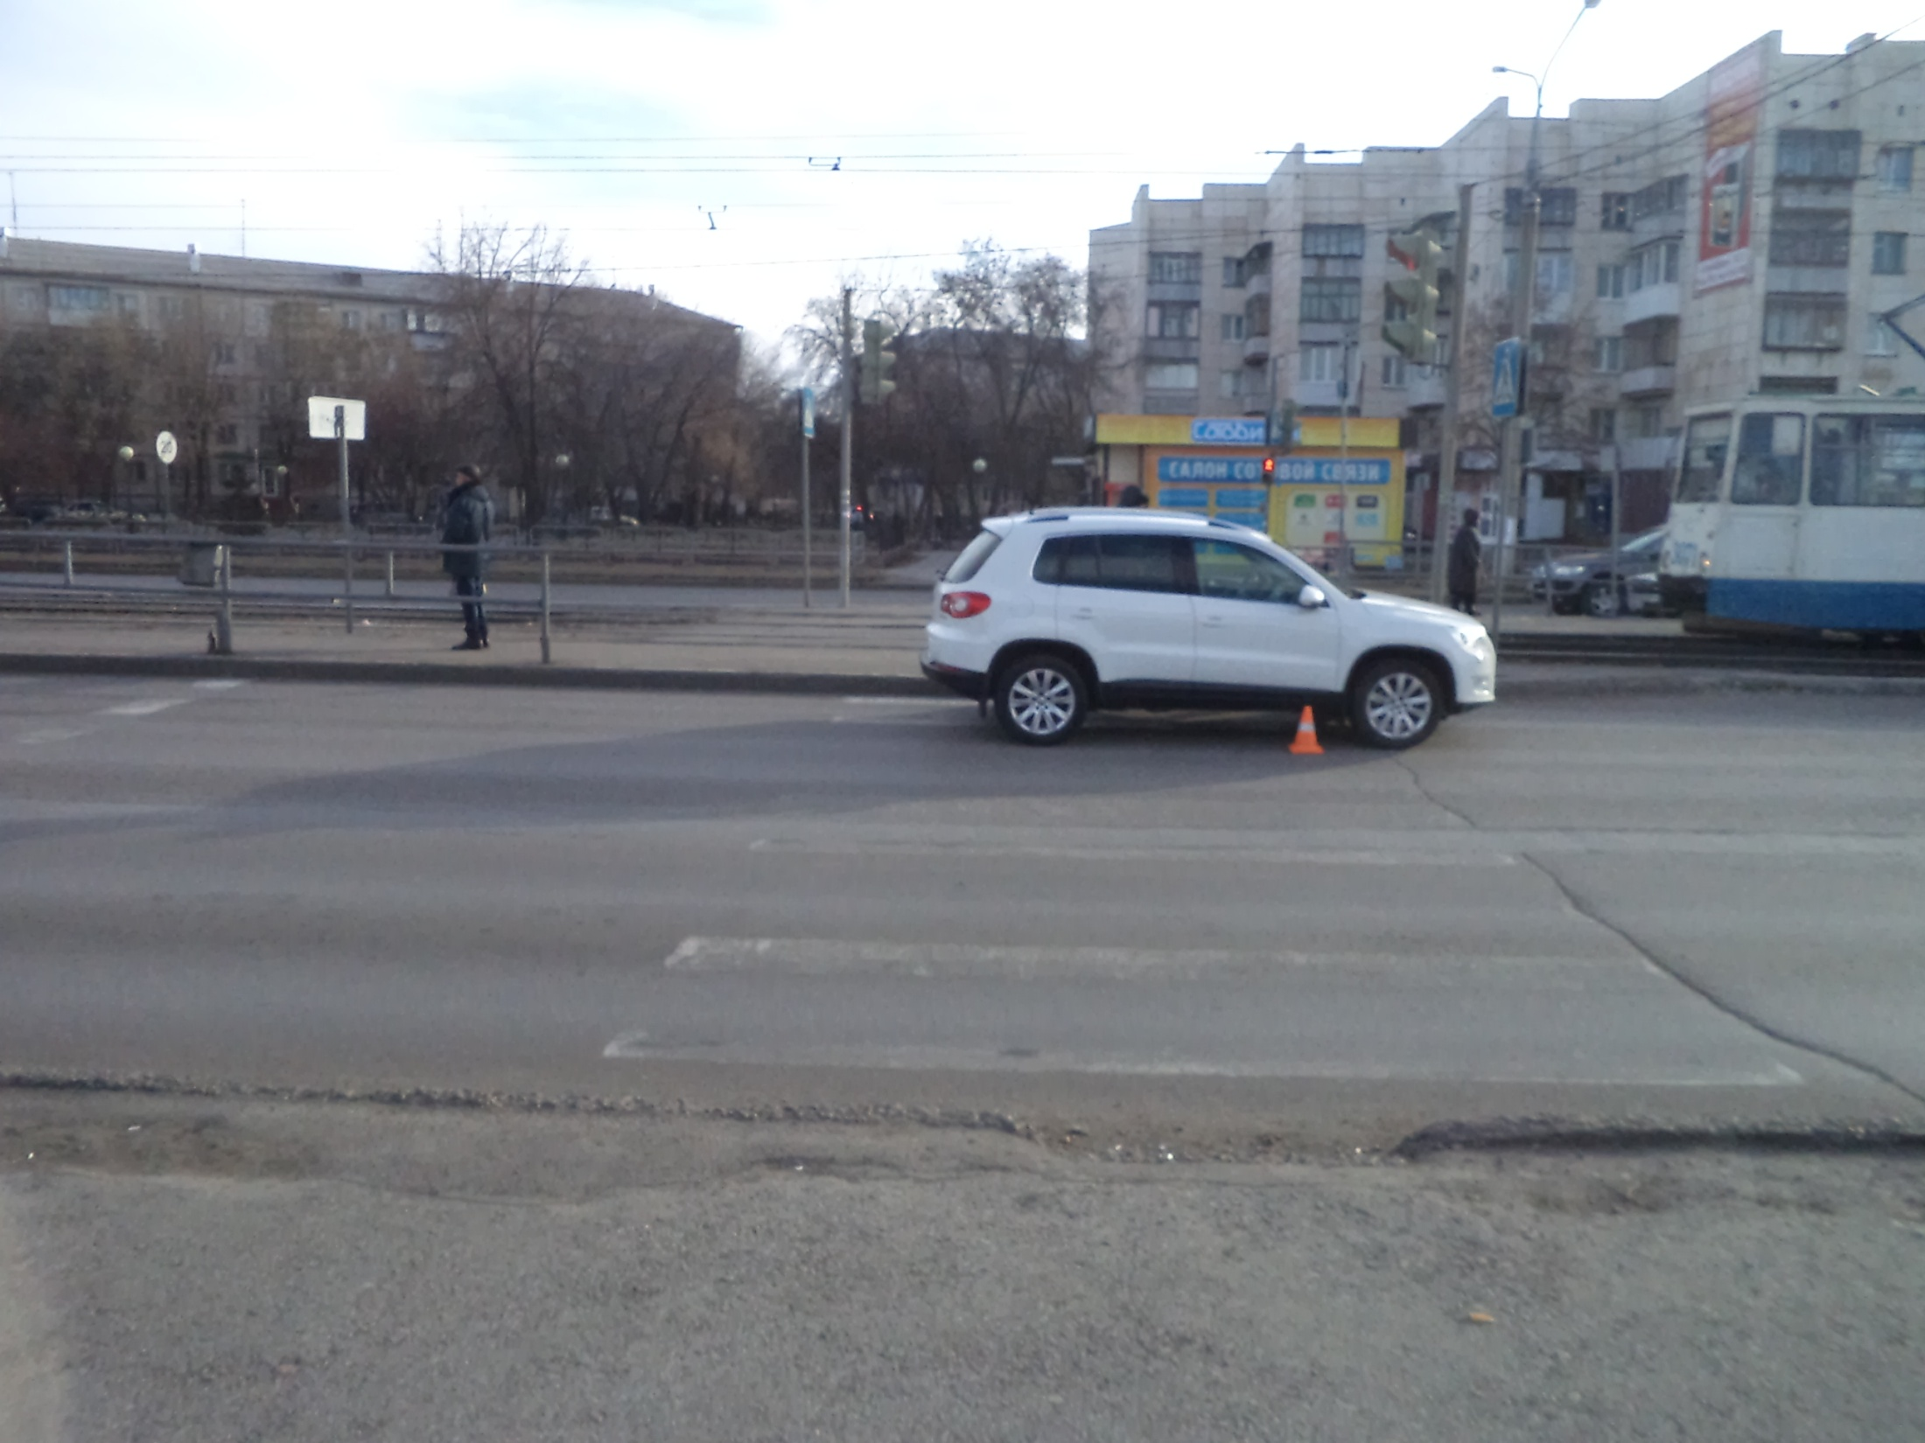
28 октября 2014 г. в 10.00 водитель, управляя автомобилем «Фольксваген
Тигуан», напротив дома № 156 по улице Советской, совершил наезд на
пешехода, переходившего проезжую часть по регулируемому
пешеходному переходу.

Slide 34
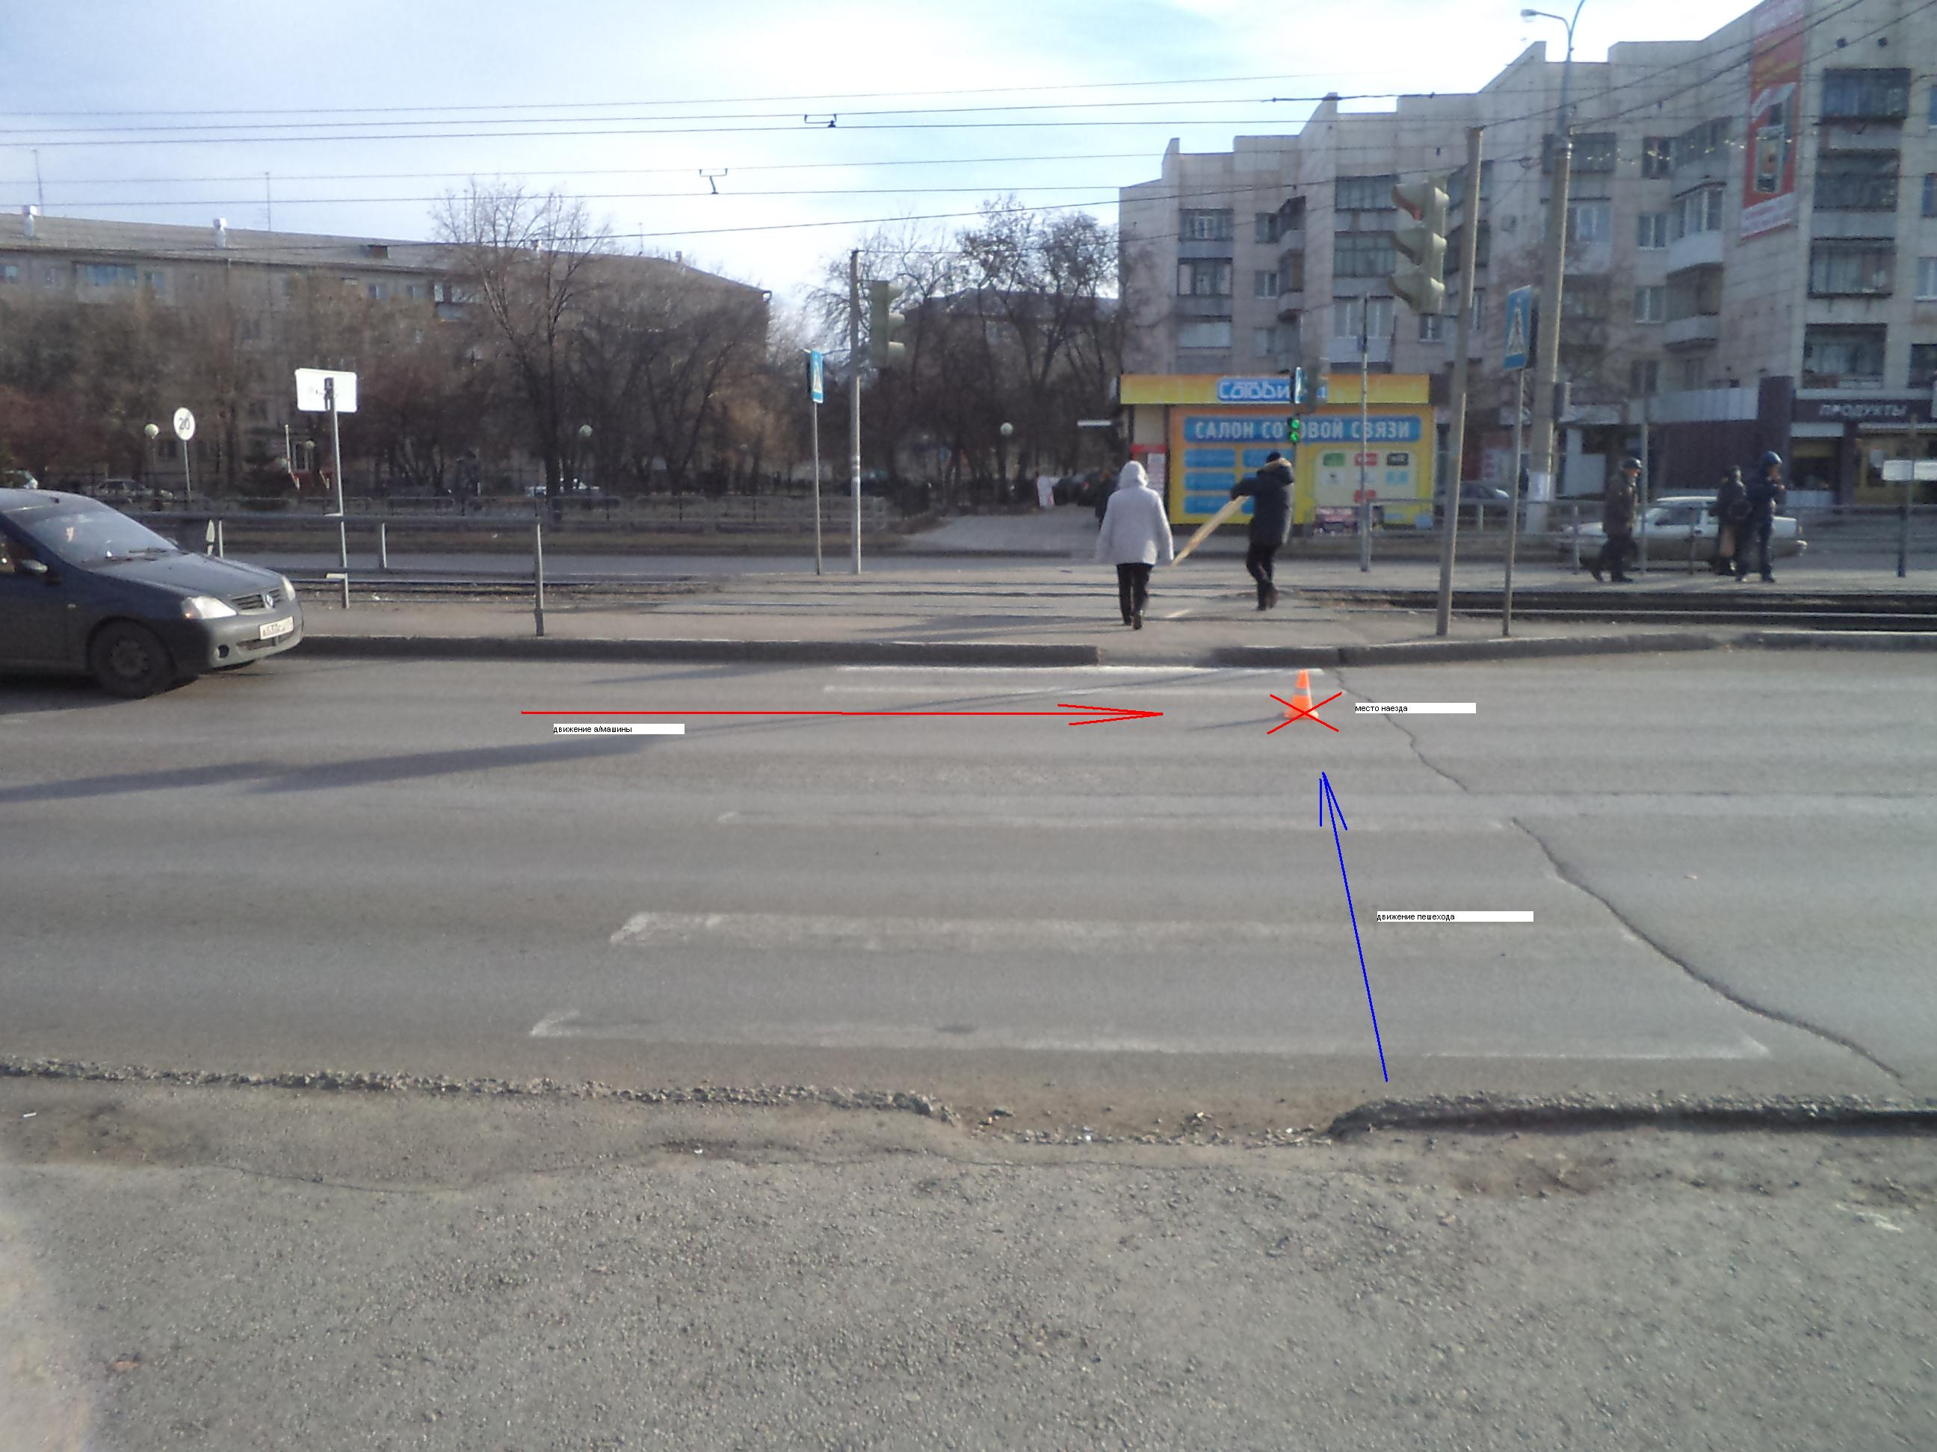
В результате ДТП пешеход - мальчик 2002 года рождения (12 лет), учащийся
6 класса МОУ «СОШ № 1» получил травмы – ушиб, ссадины левой стопы.
Пострадавшему назначено амбулаторное лечение.

Slide 35
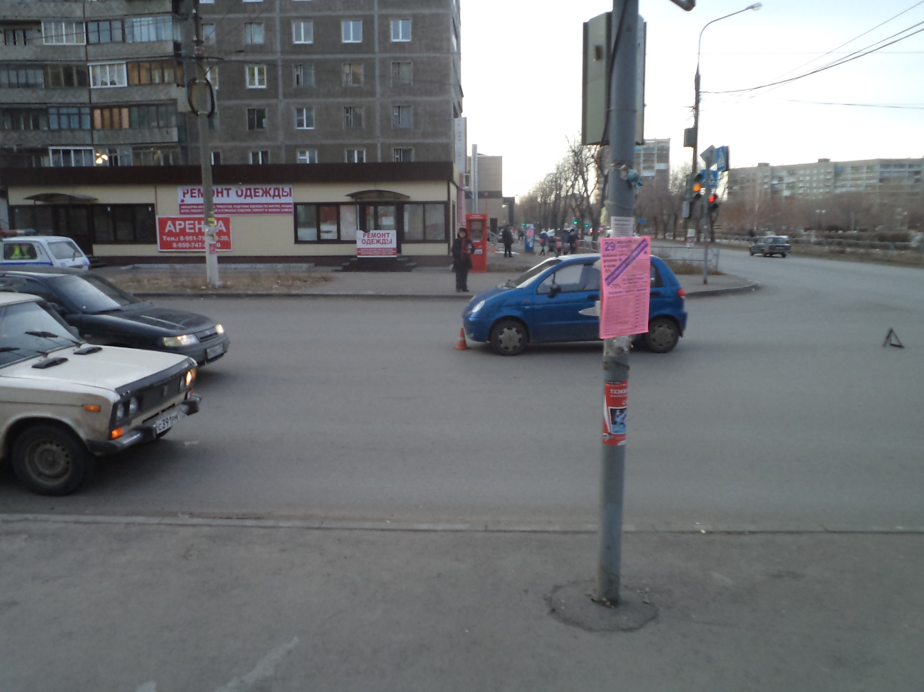
25 ноября 2014 г. в 15.35 водитель, управляя автомобилем «Дэу Матиз»,
напротив дома № 20 по улице Ворошилова совершил наезд на пешехода,
переходившего проезжую часть дороги по регулируемому пешеходному
переходу на разрешающий сигнал светофора.

Slide 36
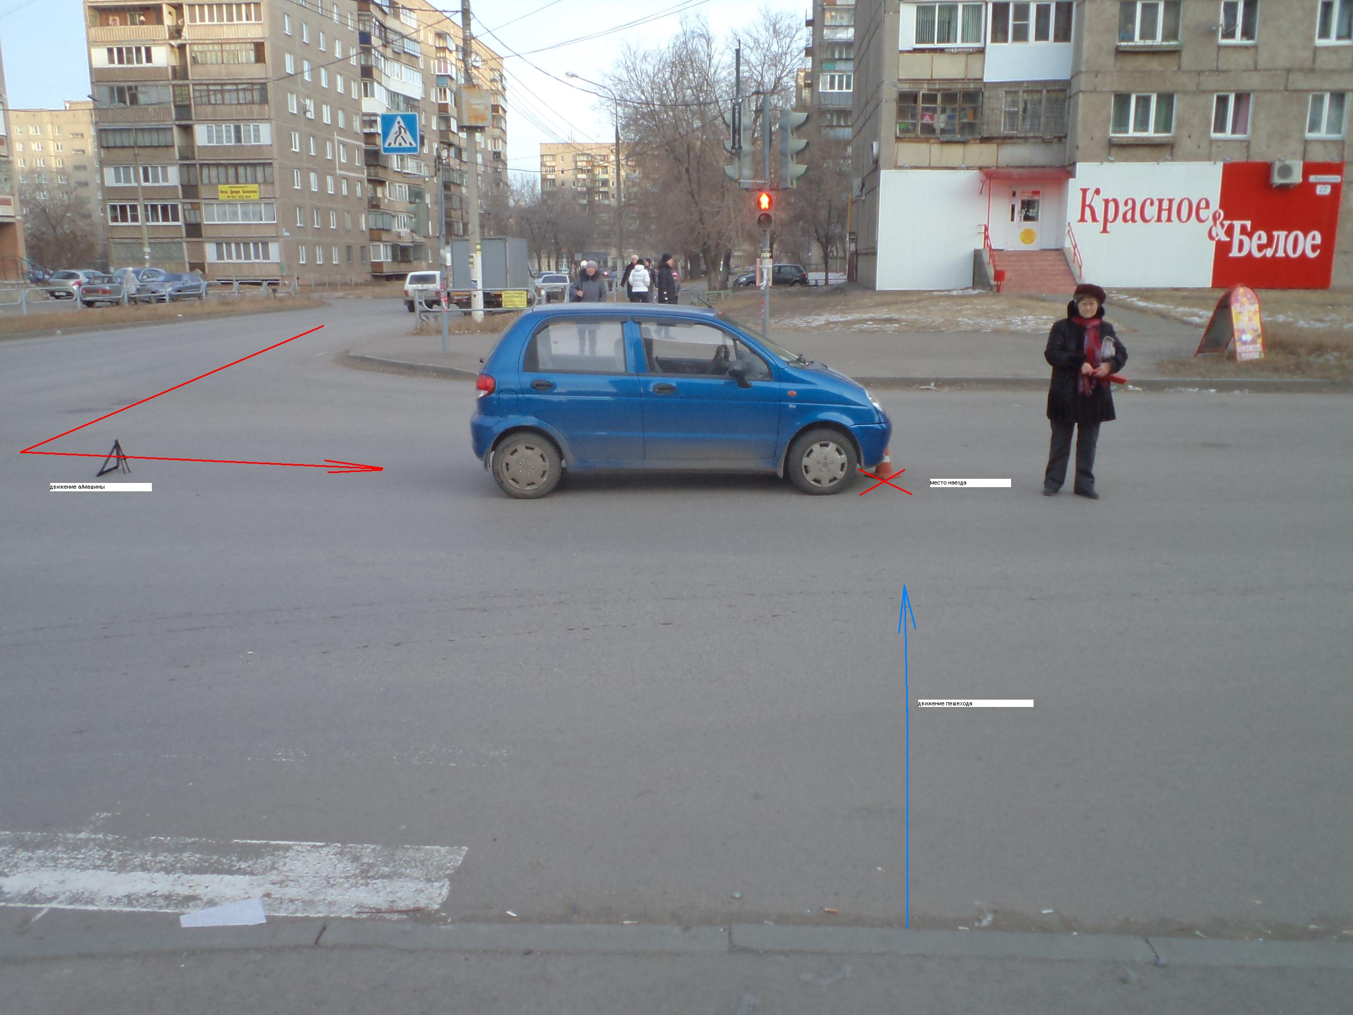
В результате ДТП пешеход – девочка 2003 года рождения (11 лет), учащаяся
5 класса МОУ «СОШ № 20» получила травмы – закрытая черепно-мозговая
травма, сотрясение головного мозга, ушибы, ссадины кисти.
Госпитализирована в отделение травматологии МУЗ «Детская
больница № 3».

Slide 37
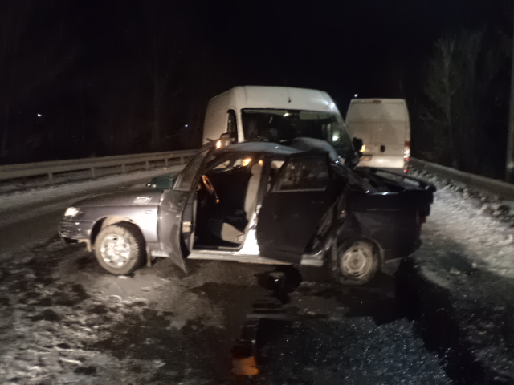
15.12.2014 г. в 20:30 водитель, управляя автомобилем «ВАЗ-21102»,
в 400 метрах от дома № 158 по ул. Магнитной, выехал на сторону
дороги, предназначенную для встречного движения, совершил
столкновение с автомобилем «Ситроен».

Slide 38
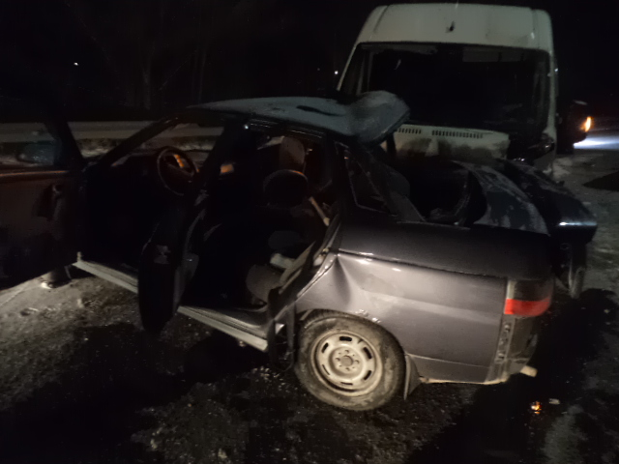
В результате ДТП пассажир автомобиля «ВАЗ-21102» - девочка 2005 года рождения (9 лет), учащаяся МОУ «СОШ № 8» получила травмы – закрытая черепно-мозговая травма, сотрясение головного мозга. Госпитализирована в отделение травматологии МУЗ «Детская больница № 3». Девочка перевозилась в автомобиле без детского удерживающего устройства и не пристегнутая ремнем безопасности.

